Slide 1

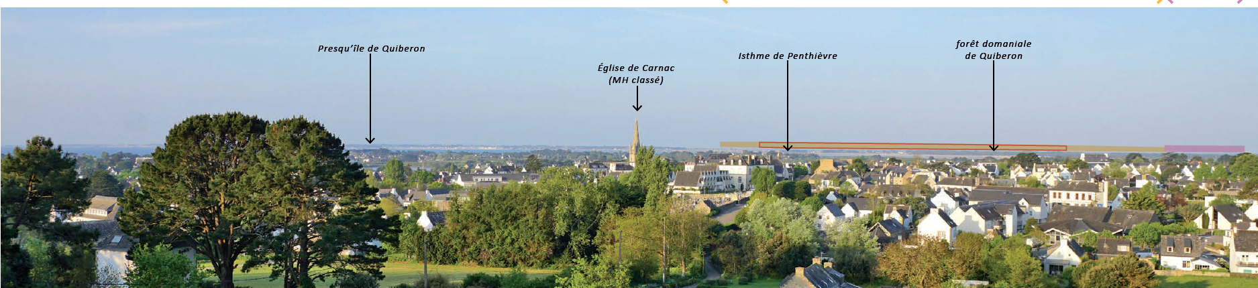

Les atteintes patrimoniales- Point de vue depuis le Tumulus Saint Michel (Carnac)
selon le document DGEC - vue cadrée à 100°
« Ainsi que nous avons pu le constater sur le terrain, le 28 septembre 2022, le parc éolien de Saint-Nazaire est alors distinctement visible depuis le sommet du tumulus Saint-Michel à Carnac, situé à près de 52 km de ce parc récemment construit »
« En matière de patrimoine protégé, deux sites mégalithiques sont exposés à des perceptions de la Zone d’Implantation du Parc Bretagne sud : le tumulus de la chapelle Saint-Michel à Carnac, qui est également un belvédère sur Carnac et le paysage maritime ; le cairn de Petit Mont (NB : distance de Bretagne sud au tumulus Saint-Michel : 43,7 Km)

Slide 2
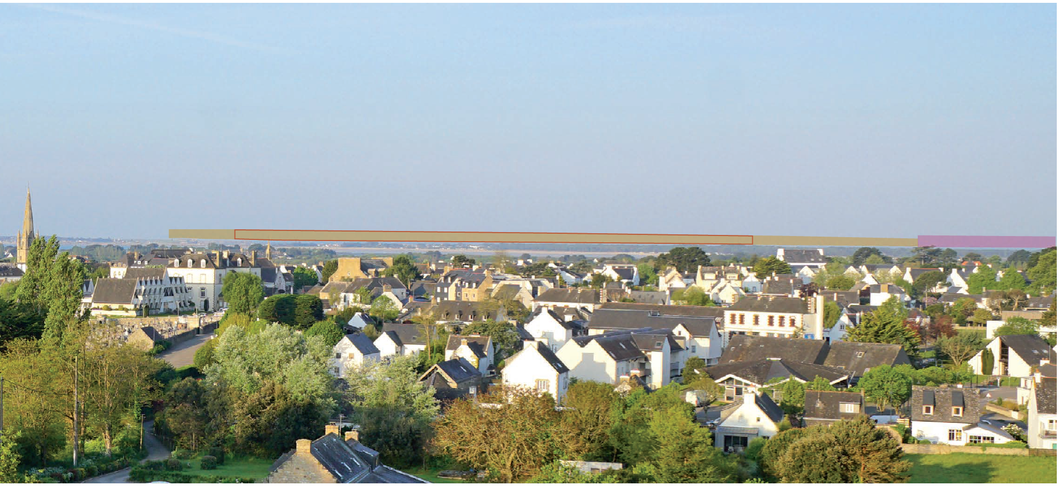
Point de vue 4.1 – Depuis le tumulus Saint-Michel (Carnac) Vue cadrée à 50°

Slide 3
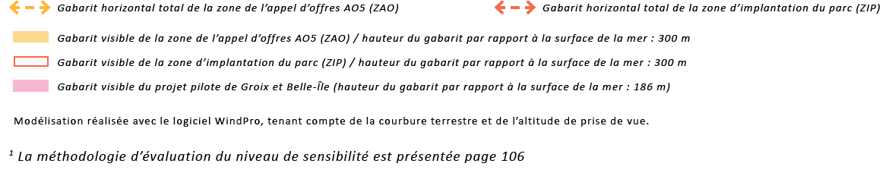
Les atteintes patrimoniales-légende
Source documents DEGEC/SETEC: : https://www.eoliennesenmer.fr/sites/eoliennesenmer/files/fichiers/2024/04/AO5%20Bretagne_EIE_volet%20paysage%20patrimoine_chapitre%202.pdf; https://www.eoliennesenmer.fr/sites/eoliennesenmer/files/fichiers/2024/04/AO5%20Bretagne_EIE_volet%20paysage%20patrimoine_chapitre%201.pdf

